Slide 1
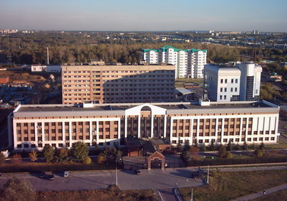
ПОЛИТИЧЕСКИЕ ЭЛИТЫ И ПОЛИТИЧЕСКОЕ ЛИДЕРСТВО

Slide 2
Введение
3
Для современной политической науки характерно признание элитарности существующего общества. Реальная политическая власть сосредоточена в руках меньшинства - элиты, формирующей цели развития общества и принимающей важные политические решения.

Slide 3
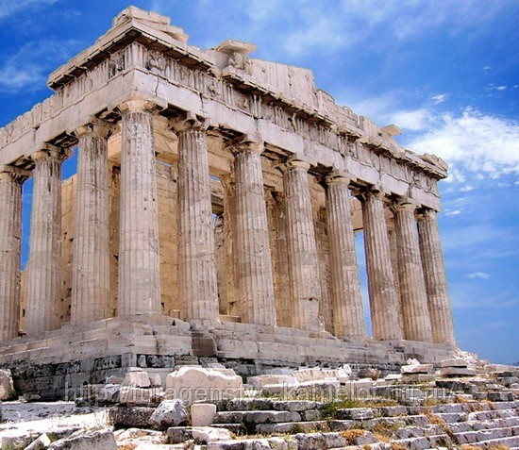
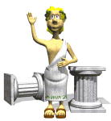
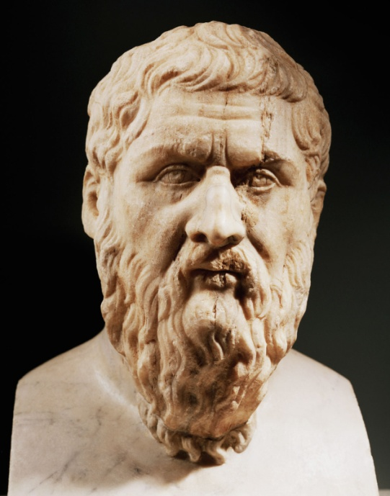
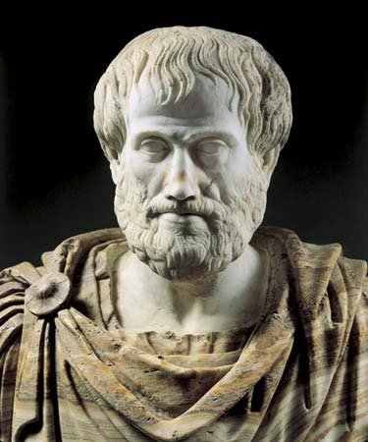
1.ПОЛИТИЧЕСКИЕ ЭЛИТЫ
5
Философы Древней Греции считали, что править обществом должны лучшие, специально предназначенные для этого люди.
Элита"
в переводе с французского означает лучшее, отборное, избранное.
Платон и Аристотель выступали против допущения народа к правлению государством, считая демократию наихудшей формой правления.

Slide 4
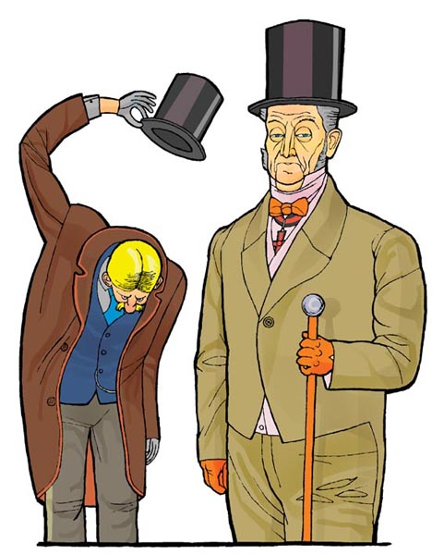
Политическая элита
1.ПОЛИТИЧЕСКИЕ ЭЛИТЫ
6
Это относительно небольшая социальная группа, концентрирующая в своих руках значительный объем политической власти, обеспечивающая интеграцию, субординацию и отражение в политических установках интересов различных слоев общества, создающая механизм воплощения политических замыслов.
Элита
- это высшая часть социальной группы, класса, политической общественной организации.

Slide 5
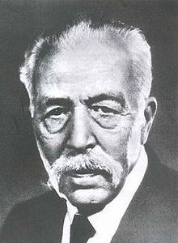
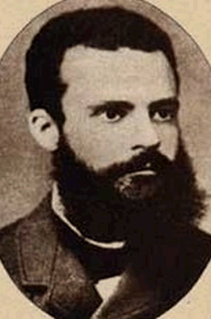
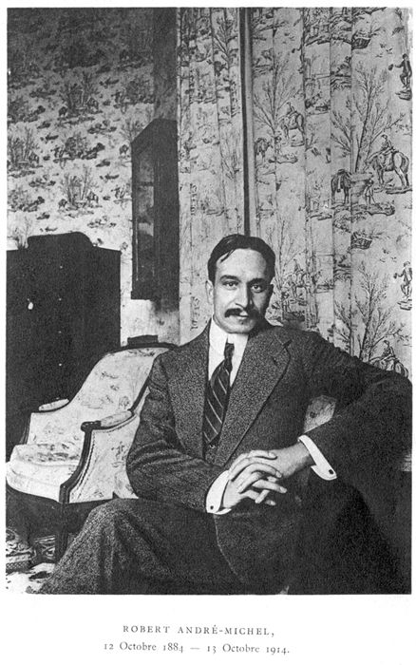
Первые классические концепции элит возникли в к. ХIХ - н. ХХ в.в.
1.ПОЛИТИЧЕСКИЕ ЭЛИТЫ
7
Основы современных концепций элит заложены в трудах итальянских социологов Гаэтано Моска (1858 - 1941 гг.) и Вильфредо Парето (1848 - 1923 гг.)
и немецкого политолога Роберта Михельса (1876 - 1936 гг.).
Гаэтано Моска
Вильфредо Парето
Роберт Михельс

Slide 6
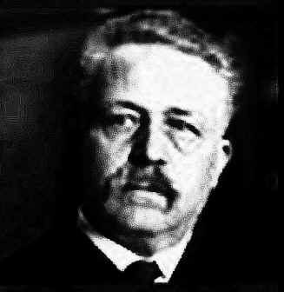
1.ПОЛИТИЧЕСКИЕ ЭЛИТЫ
9
Пытался доказать неизбежное деление любого общества на две неравные по социальному положению и роли группы.
В "Основах политической науки" (1896 г.) Г.Моска писал:
"Во всех обществах, начиная с самых среднеразвитых и кончая современными передовыми и мощными обществами, существуют два класса лиц: класс управляющих и класс управляемых...
Первый, всегда более малочисленный, осуществляет все политические функции, монополизирует власть и пользуется присущими ему преимуществами, в то время как второй, более многочисленный, управляется и регулируется первым и поставляет материальные средства для жизнеобеспечения политического организма".

Slide 7
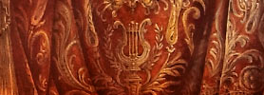
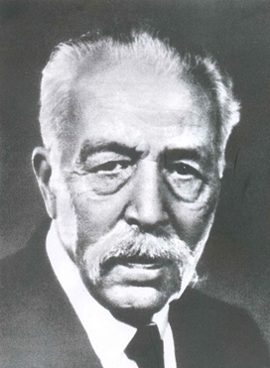
1.ПОЛИТИЧЕСКИЕ ЭЛИТЫ
10
Гаэтано Моска (1858 - 1941 гг.)
Теория правящего класса Г. Моски
Правящие классы стремятся не только к приобретению и сохранению богатства, но и претендуют на ключевые позиции в распространении и использовании научных знаний, к господству в духовной сфере.
В любом обществе действует тенденция
к образованию «наследственных каст» правящего класса. Но чем можно объяснить деградацию господствующего класса и появление на его месте нового? Основные причины потери господствующего положения любым классом состоят, с точки зрения Моски:
- либо в утрате качеств, благодаря которым он пришел к власти,
- либо в их несоответствии новой социальной среде.

Slide 8
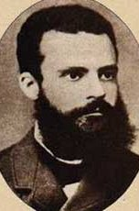
1.ПОЛИТИЧЕСКИЕ ЭЛИТЫ
12
Вильфредо Парето— итальянский инженер, экономист и социолог. Один из основоположников теории элит.
Неизбежность деления общества на управляющую элиту и управляемые массы выводил из неравенства индивидуальных способностей людей, проявляющегося во всех сферах социальной жизни…
Он выделял: политическую, экономическую,
военную, религиозную элиты.

Slide 9
1.ПОЛИТИЧЕСКИЕ ЭЛИТЫ
13
Основные положения
теории элиты В. Парето:
1. Признание элитарности любого общества, его неизбежного разделения на привилегированное властвующее творческое меньшинство и пассивное, нетворческое большинство. Такое разделение закономерно вытекает из естественной природы человека и общества.
3. Особые качества элиты, связанные с природными дарованиями и воспитанием и проявляющиеся в ее способности к управлению или хотя бы к борьбе за власть.
4. Групповая сплоченность элиты. Это сплоченность группы, объединяемой не только общностью профессионального статуса, социального положения и интересов, но и элитарным самосознанием, восприятием себя особым слоем, призванным руководить обществом.
2. Руководящая и господствующая роль элиты в обществе. Она выполняет необходимую для социальной системы функцию управления, хотя и не всегда эффективно.
5. Формирование и смена элит в ходе борьбы за власть.

Slide 10
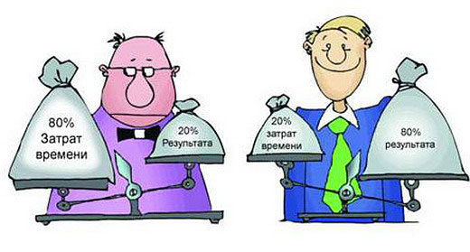
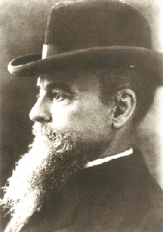
1.ПОЛИТИЧЕСКИЕ ЭЛИТЫ
14
В. Парето сделал принципиальный вывод: «Неравенство распределения доходов, очевидно, зависит гораздо больше от самой природы человека, чем от экономической организации общества».
В этом Парето увидел универсальную модель, пригодную для всех сфер жизни, а не только экономики:
«Если предположить, что мы расположим людей в соответствии с другими критериями, например, по их мыслительным способностям, по их математической одаренности, их музыкальным, поэтическим, литературным талантам, по степени их моральности и т. д., мы, скорее всего, получим кривую, более или менее похожую на ту, которую мы находим применительно к распределению богатств»

Slide 11
Р.Михельс сформулировал т.н. «железный закон олигархии» («Политические партии. Социологическое исследование олигархических тенденций современной демократии» 1911г.)
1.ПОЛИТИЧЕСКИЕ ЭЛИТЫ
17
Суть закона:
в любой организации неизбежно устанавливается господство руководящей верхушки, власть немногих избранных
Причины, ведущие к зарождению олигархии (элитизма):
- технические;
- психологические

Slide 12
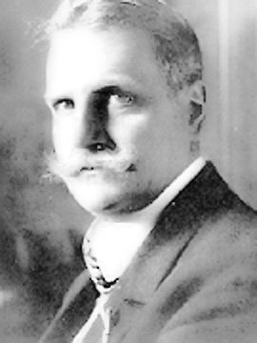
Российская таможенная академия
1.ПОЛИТИЧЕСКИЕ ЭЛИТЫ
18
Суть концепции Р. Михельса состоит в том, что "демократия, чтобы сохранить себя и достичь известной стабильности", вынуждена создавать организацию.
Это связано с выделением элиты - активного меньшинства, которому народная масса вверяет свою судьбу ввиду невозможности ее прямого контроля над крупной организацией.
Лидеры никогда не уступают свою власть "массам", а только другим, новым лидерам.
Необходимость управления организацией требует создания аппарата, и власть концентрируется в его руках.

Slide 13
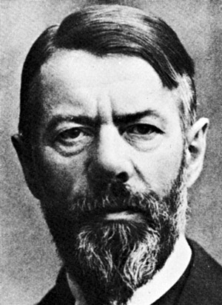
Под элитой понимаются:
20
Лица, обладающие высшими показателями (результативностью) в своей области деятельности (В. Парето)
Харизматические личности (М. Вебер)
Лица, обладающие интеллектуальным и моральным превосходством над массой, безотносительно к своему статусу. (Ж.Боден)
Наиболее активные в политическом отношении люди, ориентированные на власть; организованное меньшинство общества (Г. Моска).

Slide 14
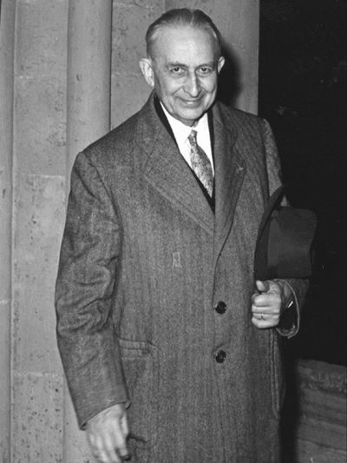
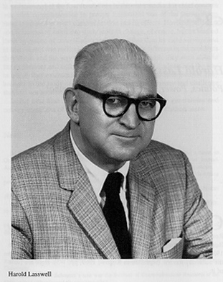
Под элитой понимаются:
21
Люди, получившие в обществе наибольший престиж, статус (Г. Лассуэл)
Лица, получающие материальные и нематериальные ценности в максимальном размере. (Дж. Бернхейм)
Лица, имеющие высокое положение в обществе и благодаря этому влияющие на социальный прогресс (М. Дюпре)
Люди, занимающие высшие места в обществе, благодаря своему биологическому и генетическому происхождению. (Р. Уильямс)

Slide 15
Основные подходы:
1. Политические элиты
22
Организационный
Г. Моска, Р. Михельс
Место элиты в обществе определяется способностью меньшинства к организации, способностью сплотиться
Психологический
В. Парето
Элитарность общества объясняется различной социальной активностью индивидов и групп, зависящей от психологических факторов
Экономический
Джеймс Бернхейм
В основе власти элиты лежит контроль над основными средствами производства
«Революция менеджеров» 1941г.
Институциональный
Чарльз Райт Миллс
Статус и состав элиты объясняется не талантами или психологией ее членов, а занимаемым ими местом в иерархии стратегических институтов
«Властвующая элита» 1956г.

Slide 16
Общие черты теорий элит:
1.ПОЛИТИЧЕСКИЕ ЭЛИТЫ
19
Деление на элиту и массу- атрибут любого общества
Явное приниже-ние роли народных масс.
Антиде-мократи-ческая направлен-ность.
Историчес-кий процесс представ-ляется в виде «циркуля-ции элит»

Slide 17
Характерными чертами политической элиты являются следующие:
1.ПОЛИТИЧЕСКИЕ ЭЛИТЫ
23
Это небольшая, достаточно самостоятельная социальная группа
Организаторские способности и талант
Высокий социальный статус
Значительный объем государственной и информационной власти
Непосредственное участие в осуществлении власти

Slide 18
Факторы элитарности общества
24
Психологическое и социальное неравенство людей, их неодинаковые способности, возможности и желания участвовать в политике
Закон разделения труда требует профессионального занятия управленческим трудом
Высокая значимость управленческого труда
и его стимулирование
Широкие возможности управленческой деятельности
для получения социальных привилегий
Практическая невозможность всеобъемлющего контроля за политическими руководителями
Политическая пассивность широких масс населения

Slide 19
Элиты классифицируются по ряду оснований:
Классификация элит
25
По отношению к власти:
Правящая
Неправящую (контрэлиту)
Высшая
Местная
По уровню компетенции:
Средняя
По результатам деятельности :
Элита
Псевдоэлита
Антиэлита

Slide 20
В. Парето выделял два главных типа элит: "львы" и "лисы".
1.ПОЛИТИЧЕСКИЕ ЭЛИТЫ
27
Для "львов " характерен консерватизм, грубые силовые методы управления.
Общество, где преобладает элита "львов", обычно застойно.
"Лисы" - мастера обмана, политических комбинаций.
Элита "лис" динамична, она обеспечивает преобразования в обществе.

Slide 21
Кроме того, выделяют :
1.ПОЛИТИЧЕСКИЕ ЭЛИТЫ
26
"Элиту крови" или аристократию;
элиту богатства или плутократию;
элиту знаний или меритократию.
Деспотические, тоталитарные, либеральные и демократические элиты.
Закрытые и открытые.

Slide 22
функции политической элиты:
28
Изучение и анализ интересов различных социальных групп
Субординация интересов различных социальных общностей
Отражение интересов в политических установках
Выработка политической идеологии
Создание механизма воплощения политических замыслов
Назначение кадрового аппарата органов управления
Создание и коррекция институтов политической системы
Выдвижение политических лидеров

Slide 23
1.ПОЛИТИЧЕСКИЕ ЭЛИТЫ
29
Существуют две основные системы рекрутирования элит:
система гильдий и антрепренерская система. В чистом виде они встречаются довольно редко, однако можно выделить характерные черты этих систем.
Для системы гильдий характерны:
Закрытость. Отбор на более высокие посты осуществляется из нижестоящих слоев самой элиты. Медленный, постепенный путь наверх.
Высокая степень институциализации процесса отбора,
наличие многочисленных фильтров формальных требований
для занятия должностей
Небольшой, относительно закрытый круг электората, т. е. тех, кто проводит отбор.
Тенденция к воспроизводству уже существующего
типа лидерства.

Slide 24
1.ПОЛИТИЧЕСКИЕ ЭЛИТЫ
30
Для антрепренёрской системы характерны:
Открытость (широкие возможности для представителей любых социальных групп претендовать на места в политико-управленческих структурах)
Небольшое число формальных требований к претендентам на должности
Широкий круг электората, которым могут быть
все избиратели страны
Первостепенность личностных качеств
Высокий уровень конкуренции

Slide 25
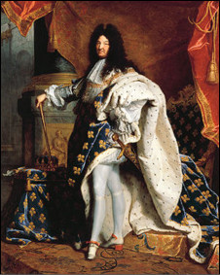
Политический лидер
2. ПОЛИТИЧЕСКОЕ ЛИДЕРСТВО
32
это символ общества и образец политического поведения группы.
Лидер способен с помощью власти реализовать интересы группы.
Два аспекта политического лидерства:
Формально-должностной статус
связан с обладанием властью
Субъективный
личностные качества и реальное поведение лидера на занимаемом посту
Политический лидер - это авторитетный член организации, группы, общества в целом, личностное влияние которого позволяем ему играть существенную роль в политических процессах и ситуациях.

Slide 26
2. ПОЛИТИЧЕСКОЕ ЛИДЕРСТВО
33
В современной политологии основными являются следующие концепции политического лидерства:

Slide 27
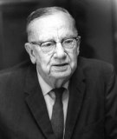
1. Теория черт
34
Cуть: феномен лидерства объясняется выдающимися личными качествами.
Как пишет один из видных представителей теории черт Э. Богардус "превосходящие интеллектуальные дарования доставляют личности выдающееся положение, рано или поздно приводящее к лидерству".
Э. Богардус
Среди черт, присущих политическому лидеру, обычно выделяют физиологические, психологические, интеллектуальные и личностные. Это: острый ум, твердая воля, кипучая энергия, чувство юмора, незаурядные способности, умение нравиться людям, компетентность и, особенно, готовность брать на себя ответственность.
А также - фотогеничность, внешнюю привлекательность, ораторские способности и пр.

Slide 28
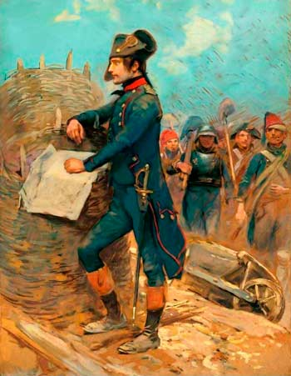
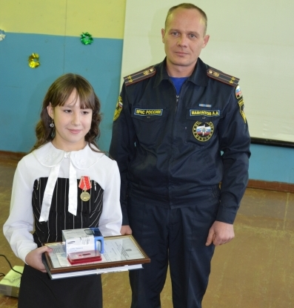
2. Ситуационная теория
35
Ее представители - В. Дилл, Т. Хилтон, А. Голднер и др. - обосновывают зависимость лидерства от определенных социальных условий.
Лидер - функция определенной ситуации. Именно сложившаяся конкретная ситуация и определяет отбор лидера, его поведение и принимаемые им решения.
Ситуационная теория не отрицает важную роль индивидуальных качеств личности, но не абсолютизирует их, отдает приоритет требованиям объективных обстоятельств.

Slide 29
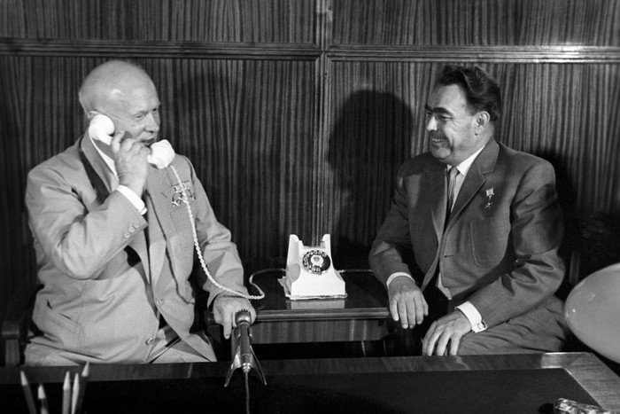
3. Теория конституентов (последователей)
36
Объясняет феномен лидера через его окружение и последователей. "Именно последователь, - пишет
Ф. Стэнфорд, - воспринимает лидера, воспринимает ситуацию и, в конечном счете, принимает или отвергает лидерство".
Отношения между лидером и его конституентами выступают в виде цепочки: конституенты (последователи) - активисты - лидер.
В современной политологии в круг конституентов лидера включаются не только политические активисты, но и его избиратели, все, кто взаимодействует с ним.
Суть этой теории - "Короля играет свита»

Slide 30
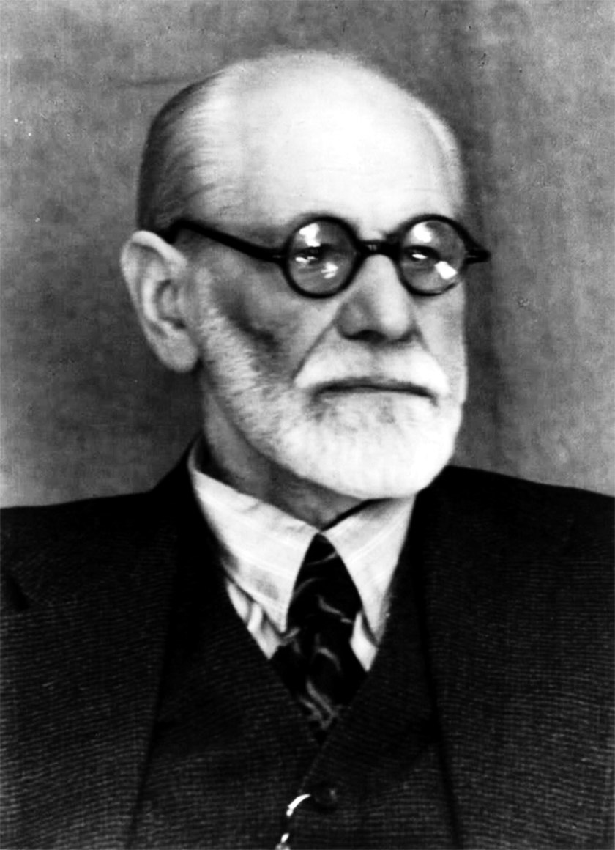
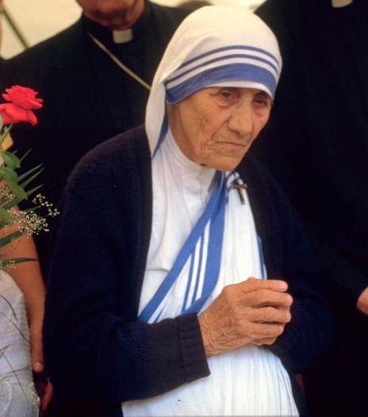
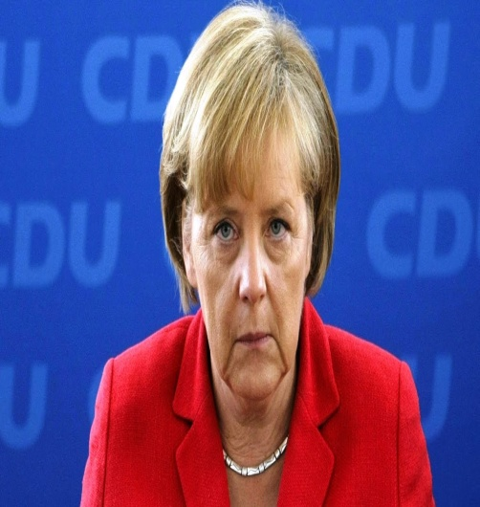
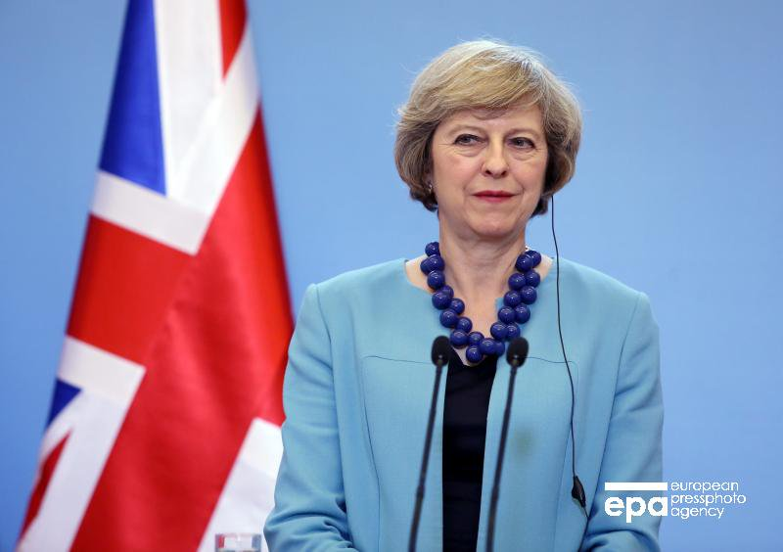
4. Психологическая теория
37
Ее основоположник З. Фрейд считает, что
в основе лидерства лежит подавленное, неудовлетворенное либидо - преимущественно бессознательное влечение сексуального характера, результате сублимации проявляется в стремлении к лидерству.
У лидеров руководящие позиции выражают компенсаторные функции взамен подавленного При этом, подчинение лидеру закладывается с детства, когда ребенок нуждается в покровительстве и авторитете родителей. И в этом смысле авторитет руководителя государства подобен авторитету отца семейства.
З.Фрейд

Slide 31
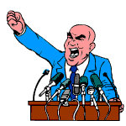
Существуют разнообразные типологии и классификации лидерства.
2. ПОЛИТИЧЕСКОЕ ЛИДЕРСТВО
38
По отношению руководителя к подчиненным:
Авторитарное - единоличное направляющее воздействие лидера на нижестоящих. Оно основано на угрозе санкций, применении силы;
Демократическое - предполагает учет руководителем интересов и мнений всех членов группы или организации, участие масс в управлении.

Slide 32
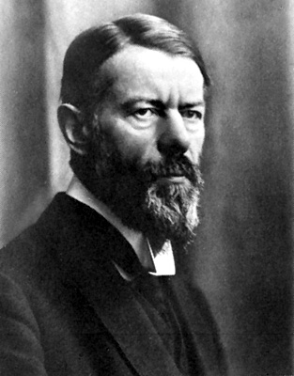
По способу легитимации власти (М. Вебер):
2. ПОЛИТИЧЕСКОЕ ЛИДЕРСТВО
39
Традиционное - вожди племен, монархи - их авторитет основан на обычае, вере в святость и неизменность традиций;
Рационально-легальное. Здесь лидеры избираются демократическим путем;
Харизматическое. Феномен харизмы основан исключительно на личности лидера, которому приписываются божественные способности. От масс требуется полная личная преданность вождю, который выполняет "историческую миссию”.
М. Вебер

Slide 33
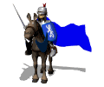
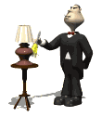
Собирательные образы лидера выделила Маргарет Дж. Херманн:
2. ПОЛИТИЧЕСКОЕ ЛИДЕРСТВО
40
Знаменосец
или великий человек.
Его отличает собственное видение действительности, привлекательный идеал, "мечта", способная увлечь массы
3) Торговец.
Лидер этого типа способен настолько привлекательно преподнести массам свои идеи и планы, что заставляет "купить" эти идеи и привлекает массы к их исполнению.
2) Служитель.
Лидер этого типа всегда стремится выступить в роли выразителя интересов своих приверженцев и избирателей, ориентируется на их мнение и действует от их имени.
4) Пожарный.
Ориентируется на самые актуальные общественные проблемы, насущные требования момента. Его действия определяются конкретной ситуацией.

Slide 34
Основные функции политического лидера :
2. ПОЛИТИЧЕСКОЕ ЛИДЕРСТВО
42
Конструктивная – выражение интересов общества в конкретной программе;
Интегративная – объединение и согласование различных интересов, объединение масс;
Организационная – создание системы управления и подготовка кадров;
Координационная – согласование действий институтов власти;
Инструментальная – определение способов и методов решения стоящих перед обществом задач;
Мобилизационная - инициирование обновления, генерирование оптимизма и социальной энергии, мобилизация масс на достижение политических целей;
Коммуникативная - упрочение каналов политической и эмоциональной связи с общественностью с целью повышения своего социального статуса.

Slide 35
Условия препятствующие превращению власти в деспотизм:
2. ПОЛИТИЧЕСКОЕ ЛИДЕРСТВО
43
Полная гласность, свобода слова. Отсутствие монополии какой-либо группы на средства массовой информации; наличие альтернативных органов СМИ; исключение преследования инакомыслящих.
Сильная оппозиция, политический плюрализм.
Последовательное проведение разделения властей на законодательную, исполнительную и судебную.
Открытость лидеров и руководящих политических элит для рекрутирования и общения с массами.
Строгое соблюдение законности, демократических процедур.

